Slide 1
Network flow: Task allocation using bipartite graph
Francis Nutefe
João L. Sidney

Slide 2
Content
Network Flow
Maximum Flow
Grafos Bipartidos
Ford-Fulkerson
Edmond-Karp
Complexidade
Allocação de Tarefas
Codigo

Slide 3
Network FLOW
Uma rede de fluxo é um gráfico direcionado onde cada arresta tem uma capacidade pela qual o fluxo pode ser empurrado.
Normalmente existem dois vértices distintos, chamados de source (s) e o sink (t) de onde vem o fluxo e o fluxo vai para.
Os gráficos de fluxo podem ser comparados a redes de tubos, cada um com um limite no volume de água que pode fluir por unidade de tempo.
Ele pode ser usado para representar ferroviário ,sistemas hídricos, trânsito e tráfego em redes de computador.

Slide 4
Maximum flow
O problema de fluxo máximo é encontrar, dado um gráfico de fluxo
com suas capacidades de arrestas, qual o fluxo máximo do source(s) para o sink(t)
é.
É importante considerar que neste problema, todo fluxo que sai de um nodo
deve ser equivalente ao fluxo que entra no mesmo, ou seja, um nodo N não
pode enviar X unidades de fluxo sendo que ele recebe apenas um valor Y | Y < X.

Slide 5
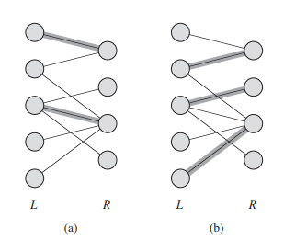
Grafos bipartidos
São grafos que podem ser divididos em dois grupos sem caminho entre membros do mesmo grupo, ou seja, nenhuma aresta pode ligar dois nodos que pertençam ao mesmo subconjunto
Denotados por G = (U, V, E).
Aplicação: Alunos e aulas

Slide 6
Ford-Fulkerson
O algoritmo de Ford-Fulkerson resolve o problema do Fluxo Máximo utilizando Busca em Profundidade (DFS). Ele é chamado de método e não algoritmo porque englobe diversas implementações. O Ford-Fulkerson possui 3 característica;
Redes residuais - é um grafo de auxílio que mostra o quanto de fluxo ainda passa por uma ligação.
Caminhos aumentado - caminhos que possuem disponibilidade de fluxo.
Cortes mínimos - O máximo de fluxo que passa entre o source e o sink é restringido pela aresta de menor peso.

Slide 7
Edmond-Karp
Simplesmente a implementação do Ford Fulkerson usando buscar em largura para encontrar caminhos aumentados.

Slide 8
Complexidade
O Ford-Fulkerson é executado em tempo O(Ef), onde E é o número de arestas no gráfico e f é o fluxo máximo, pois precisamos realizar uma pesquisa de gráfico O(E) no pior caso para encontrar uma unidade única de fluxo para cada uma das unidades f.
Isso ocorre porque encontrar um caminho aumentado em um grafo residual pode ser feito em O(E) e cada interação irá aumentar o fluxo em no mínimo 1. Porém, isso só ocorre em grafos cuja capacidades são valores inteiros, pois caso existam valores irracionais o algoritmo pode executar infinitamente.
O f na complexidade de tempo de Ford-Fulkerson não é ideal, porque f é exponencial no tamanho da entrada. Acontece que se você sempre pegar o mais curto caminho de aumento, em vez de qualquer caminho de aumento, e aumente o fluxo pela arresta de capacidade mínima em seu caminho, você precisa encontrar no máximo O(VE) aumentando os caminhos totais.
Isso dá uma complexidade de tempo total de O (VE²)

Slide 9
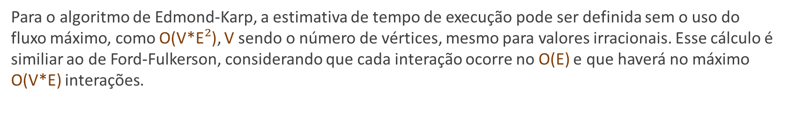
Complexidade
Para o algoritmo de Edmond-Karp, a estimativa de tempo de execução pode ser definida sem o uso do fluxo máximo, como O(V*E$²$), V sendo o número de vértices, mesmo para valores irracionais. Esse cálculo é similiar ao de Ford-Fulkerson, considerando que cada interação ocorre no O(E) e que haverá no máximo O(V*E) interações.

Slide 10
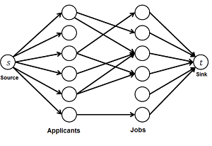
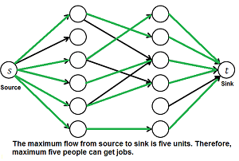
Allocação de Tarefas
Podemos resolver nossos problemas de allocação convertendo nosso grafo bipartido em uma rede de fluxo, adicionando uma origem S source que está ligada à todos os nodos de A, e um destino T sink ao qual todos os nodos de B estarão ligados. Todas as arestas deste grafo terão valor unitário.

Slide 11
Codigo

Slide 12
Bibliográfia
https://en.wikipedia.org/wiki/Ford%E2%80%93Fulkerson_algorithm
http://www.cse.unsw.edu.au/~cs4128/18s1/lectures/10-network-flow.pdf
https://otfried.org/courses/cs500/slides-flow applications.pdf
https://stackoverflow.com/questions/22747088/maximum-bipartite-matching-ford-fulkerson
https://ocw.tudelft.nl/wp-content/uploads/Algoritmiek_Bipartite_Matching.pdf
https://www.geeksforgeeks.org/maximum-bipartite matching/

